Slide 1
Organizad@s construimos comunidad

Slide 3
CIUDAD BICENTENARIO
El proyecto de vivienda de interés social más grande de Quito
Nace como proyecto en 2004 producto de las demandas de vivienda de cooperativistas de familias de sectores populares.
En el 2008 el proyecto se consolida y el 92% de la familias reciben BONO DE LA VIVIENDA de hasta 5000, se entregan 900 viviendas la primera etapa.
2016 Ante el intento de la alcaldía de Rodas de despojarnos de las viviendas organizamos el Comité de Perjudicados Ciudad Bicentenario “Por el derecho al techo” quienes junto al trabajo comprometido de la Concejala Luisa Maldonado reivindicamos el derecho de 950 familias.

Slide 4
NUESTRAS DEMANDAS

Slide 5
ENTREGA INMEDIATA DE VIVIENDAS Y LOCALES COMERCIALES
Somos 35 familias que hemos cancelado el 100% y tenemos escrituras hace 1 año 2 meses que es el tiempo de esta administración municipal no nos entregan nuestras casas. Esto es inhumano
Se entorpecen los procesos de créditos y escrituración tardando más de 1 año en poder hipotecar o escriturar el inmueble.
Resolver los temas constructivos graves: filtraciones de agua, losas y estructuras resquebrajadas, revisión del cumplimiento del contrato de 299 MIL dólares para masillado, cerramientos y conexiones 220.
Revisión urgente de la habilitación del uso de suelo comercial a los locales de las zonas altas y gestión general para resolver los conflictos de permisos LUAE de este importante sector.
Exigimos estabilidad de la Empresa de Vivienda, 3 gerentes en menos de 1 año.

Slide 6
SEGURIDAD
Exigimos los CERRAMIENTOS de las mzs 24, 25 y 26 siendo las únicas en toda Ciudad Bicentenario que se encuentran expuestas a la delincuencia.
Es necesaria la instalación del sistemas de ojos de águila e intervención con alarmas comunitarias
Repotenciación de UPC Ciudad Bicentenario que fue solicitado mediante oficio y se encuentran sin respuesta hasta la fecha por parte del Alcalde.
Contratación de guardias de seguridad que vigilen los inmuebles que por falta de entrega están aun en manos de la empresa siendo estos cerca del 40%, que son un foco de inseguridad por el abandono.
Hemos solicitado de manera insistente la instalación de 3 puentes peatonales inclusivos para el cruce de la avenida Simón Bolívar, así como la colocación y repotenciación de la luminaria en calles internas de CB y AV. Simón Bolívar.
Es necesario mejorar los accesos a las manzanas de la parte alta pensando en las personas con discapacidad, niños y adultos mayores.
Solución URGENTE de las ocupaciones irregulares de los predios de barrios aledaños que causan extrema inseguridad, incrementado la violencia, tráfico de drogas y delincuencia.

Slide 7
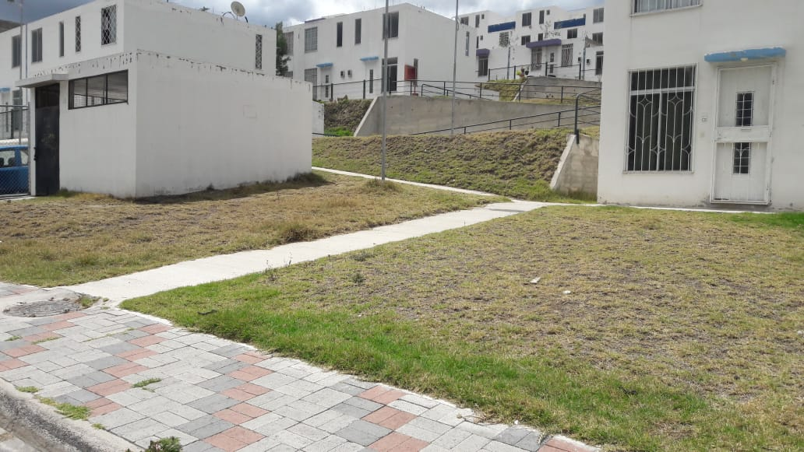
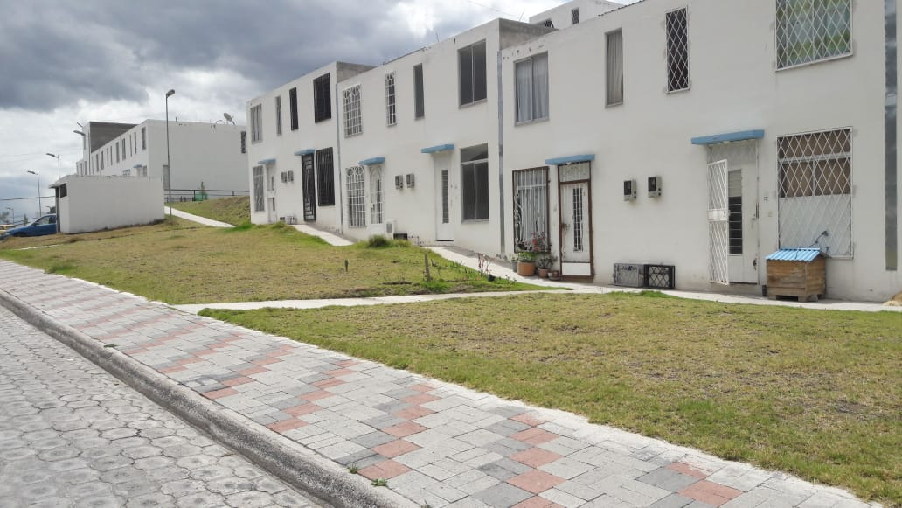
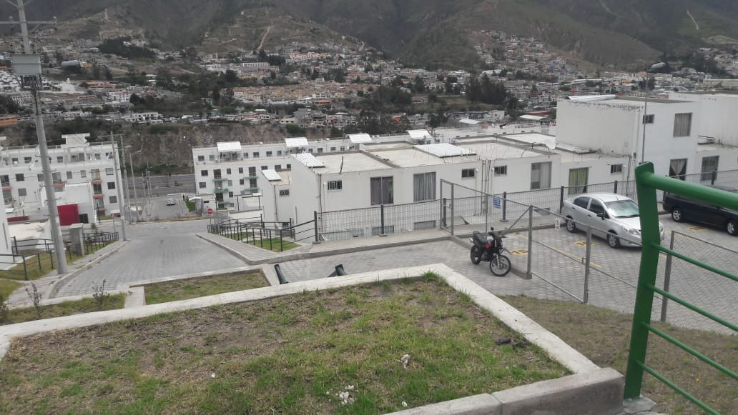
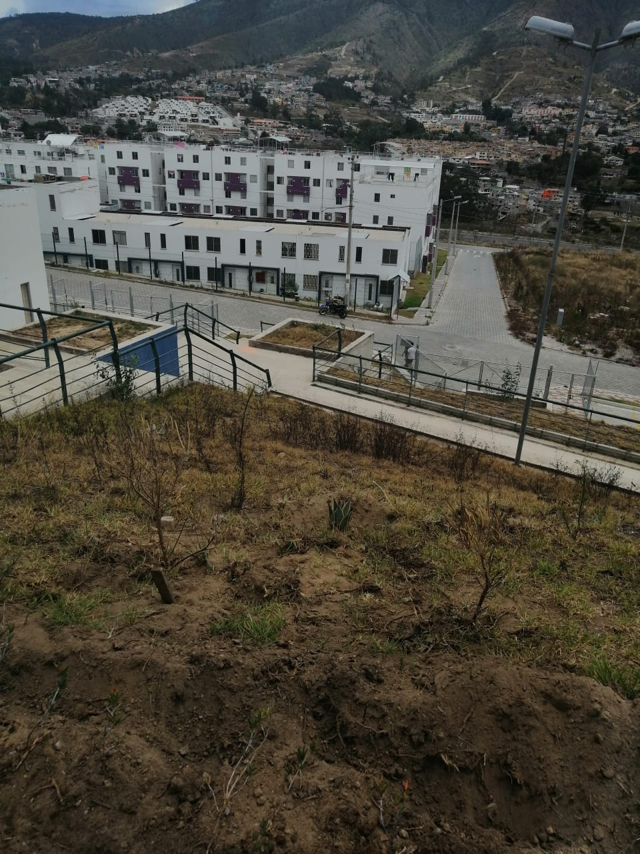
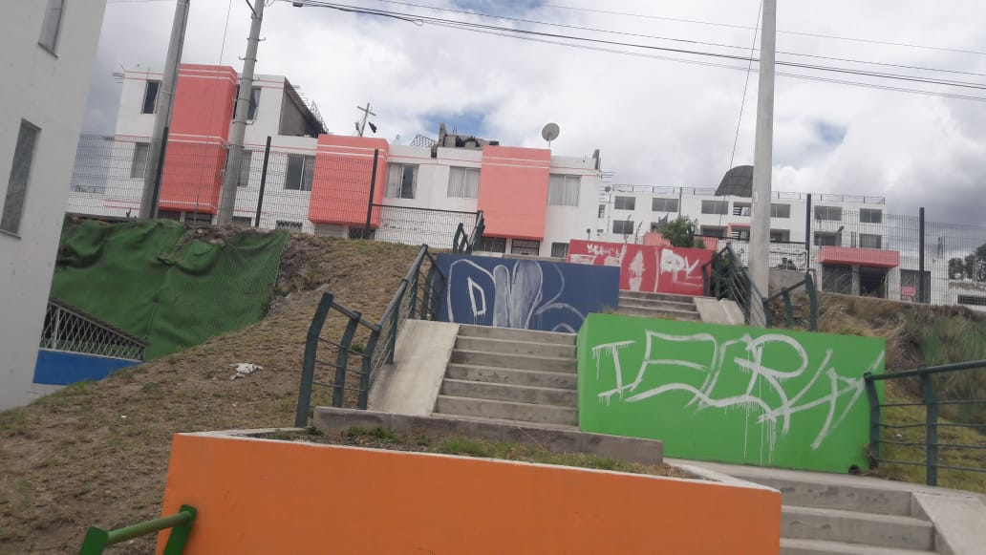
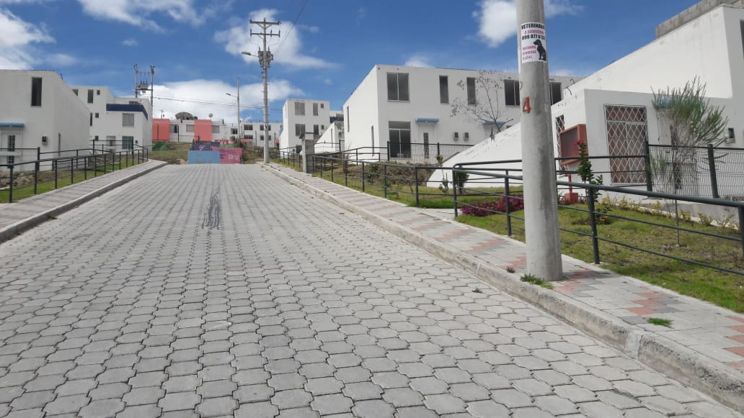

Slide 8
AGUA
Existe deficiencia en el sistema de distribución de agua de consumo humano para Ciudad Bicentenario y todo Calderón pues de manera constante se violenta el derecho al acceso del liquido vital.
Exigimos la revisión de costos de planillas en estos tiempos de emergencia, así como los pagos de las deudas por agua de la Empresa de hábitat con la mz 22 que actualmente supera los 3mil dólares.

Slide 9
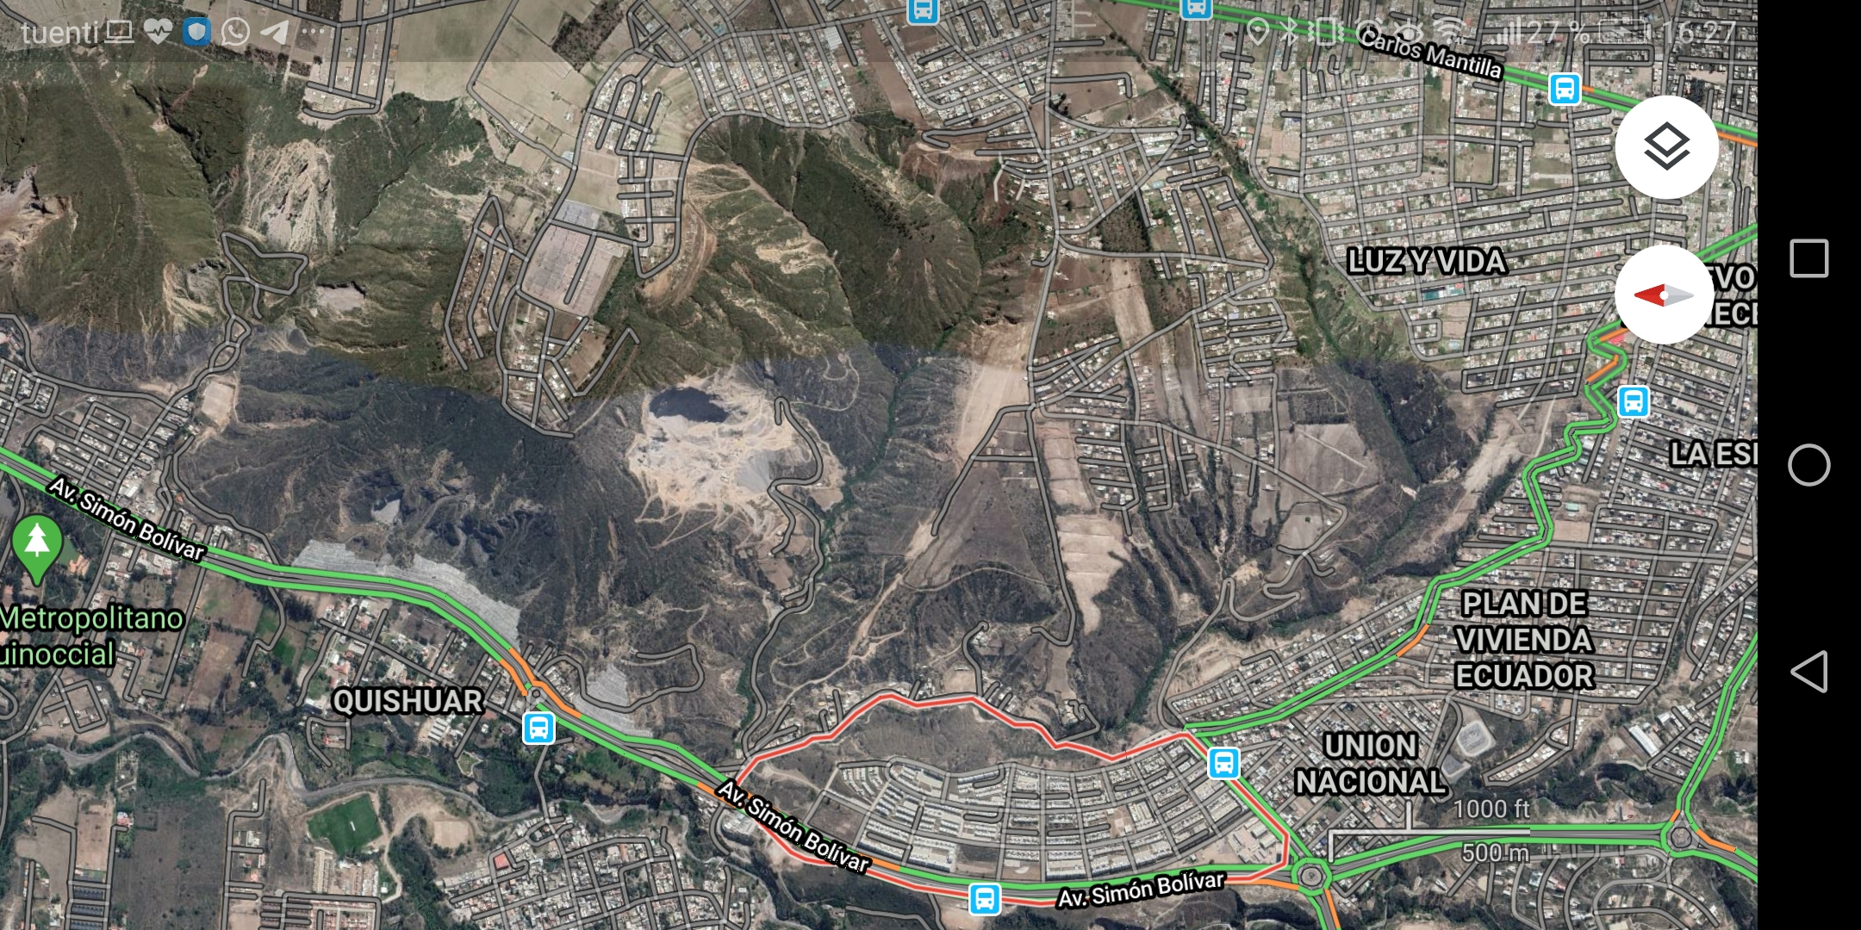
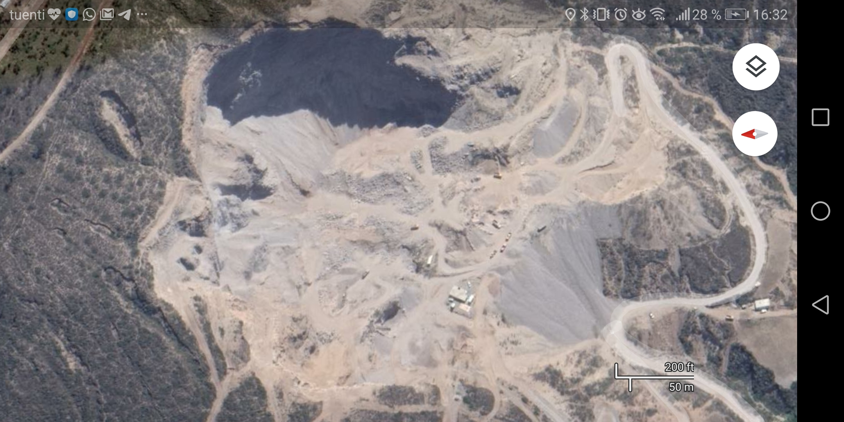
EXPLOTACIÓN MINERA
Actualmente 3 empresas explotan la mina del Común de esas solo 1 cuenta con permiso artesanal de explotación el municipio tiene toda la documentación, lo sabe y no ha dado respuestas.
Esta mina al representar un atentado latente en contra de la salud demandamos que este espacio se declare como zona de exclusión minera.

Slide 10
NO A LA FERIA LIBRE
El sr Cesar Días de la Agencia Distrital de Comercialización ahora Secretario de Seguridad hizo un acuerdo irresponsable a las espaldas de la comunidad y de la misma EPMHV omitiendo la ordenanza 231 queriendo imponer la construcción de un mercado.
El 13 de marzo ingresó maquinaria a nuestras áreas de equipamiento para construir una plataforma, han ofrecido la venta de puestos en la supuesta feria, lo que ha dado origen al desorden y comercio informal que ahora se instala en las áreas de equipamiento para educación y salud perjudicando así a los locales comerciales, solicitamos la reparación de este problema.
Que quede claro nosotras y nosotros en Ciudad Bicentenario NO necesitamos feria libre queremos que se repotencie nuestra zona de boulevard en beneficio de los compañeros comerciantes de los locales y todos nuestros vecinos.

Slide 11
ES URGENTE
Buscamos la continuidad de un proceso que dignificó la vida de cientos de familias en CB que nos dio las viviendas y la ordenanza 231.
Exigimos que esta estructura organizativa de Bicentenario que es legitimada por la gente sea respaldada y acompañada por la EPMHV para construir un proceso solido. Ojo y quiero ser enfática en esto solicitamos acompañamiento no intromisión porque de esto hemos tenido y tenemos bastante.
Los Proyectos de vivienda de Interés Social y la gente sin techo requerimos que la EMPRESA PUBLICA se revitalice no que se extermine. Es ahora más que nunca que lo público debe tomar fuerza. Se garantice procesos de venta revisando los costos de las 64 viviendas disponibles en CB y las más de 500 en otros proyectos y para esto es imperante considerar las condiciones económicas actuales.
Que del presupuesto de la EPMHV no ejecutado hasta la fecha garantice la remediación de los daños de estructura, la construcción de cerramientos en las mz 24, 25 y 26.
Exigimos el seguimiento de las obras por el directorio de la EPMMOP para garantizar este cumplimiento.
Es imprescindible se nos entregue la información solicitada de los linderos de CB para así cuidar nuestro territorio de las ocupaciones irregulares

